Slide 1
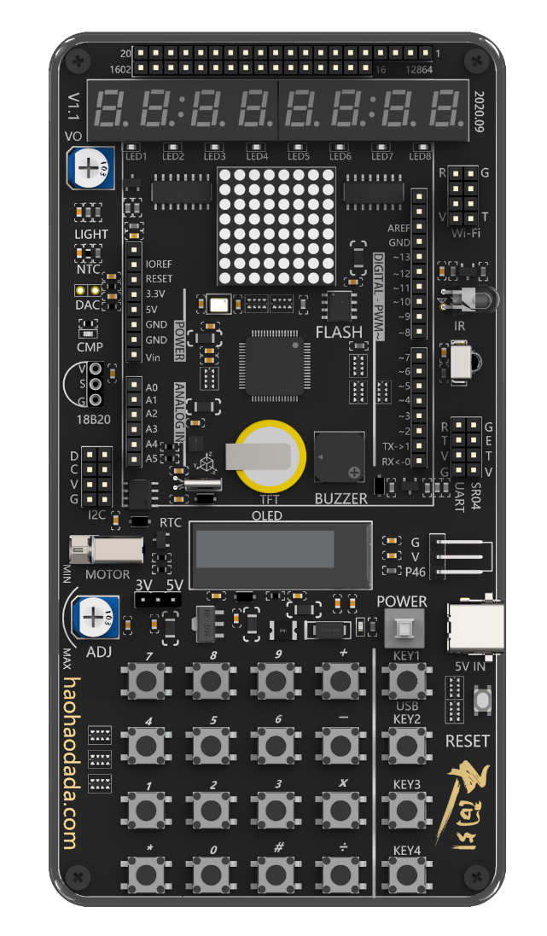
基于STC16F40K128芯片的天问51图形化课程
TFT彩屏的使用
天问51
单片机

Slide 2
1
TFT彩屏介绍
2
指令学习
目 录
3
程序实现
CONTENTS
4
彩屏触摸功能

Slide 3
01
TFT彩屏介绍
章节
PART
  TFT彩屏
  学习电路图

Slide 4
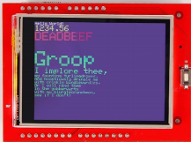
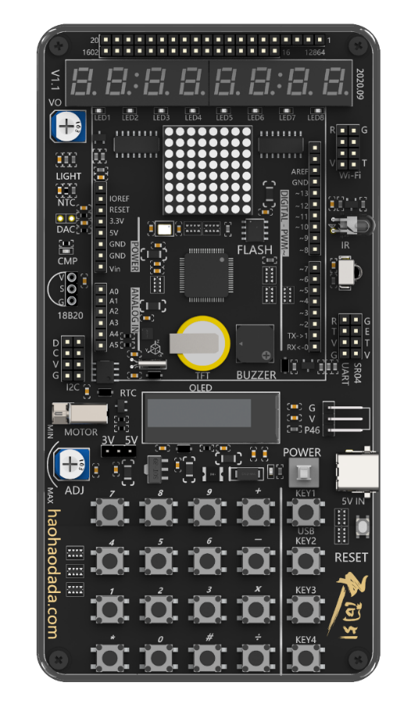
TFT彩屏介绍
外接TFT彩屏
TFT（Thin Film Transistor）是薄膜晶体管的缩写，液晶显示器上的每一液晶像素点都是由集成在其后的薄膜晶体管来驱动。从而可以做到高速度高亮度高对比度显示屏幕信息。
天问51开发板上采用的TFT彩屏为2.4寸、320*240像素、带触摸功能。
驱动彩屏对CPU的性能要求很高，在16位CPU上，我们只作为学习彩屏相关知识使用

Slide 5
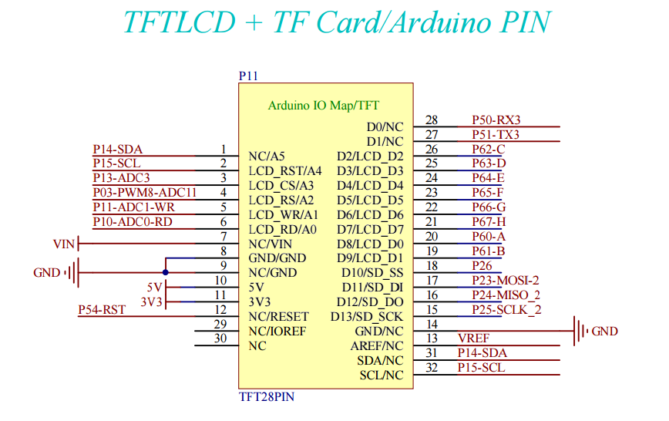
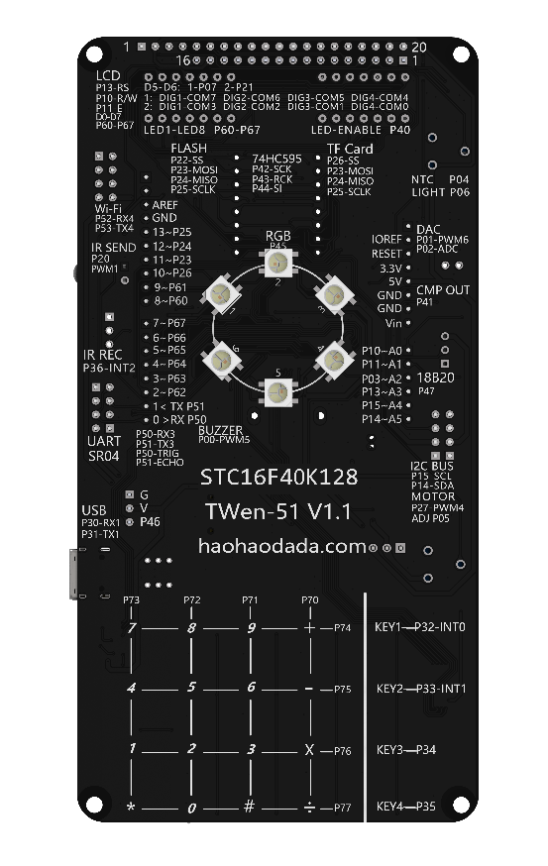
电路图
TF
P26-SS
P23-MOSI
P24-MISO
P25-SCLK
详细描述
从左图可以看出，数据端口在P6端口，RSt在P15引脚CS在P13引脚，RS在P03引脚，WR在P11引脚，RD在P10引脚
因为数据在P6端口，所以使用时需要关闭流水灯电源
注意事项：为了兼容彩屏的信号电平，我们需要把电源切换
跳线帽切换到3V上

Slide 6
02
指令学习
章节
PART

Slide 7

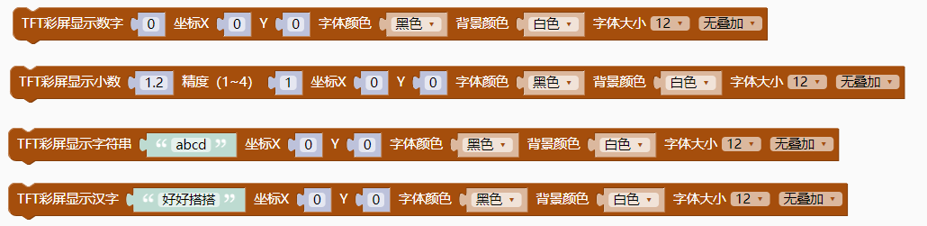
指令学习
在显示-TFT类别指令中，用于初始化 TFT的控制引脚
TFT清屏并设置背景颜色
TFT彩屏指定位置显示数字、小数、字符串和汉字，可设置字体颜色、背景颜色、字体大小

Slide 8
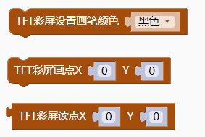
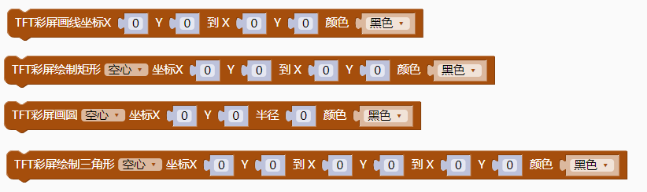
指令学习
TFT彩屏设置画笔颜色
TFT彩屏画点
TFT彩屏读点
TFT彩屏指定位置画线、绘制空心或实心的矩形、圆和三角形、填充指定坐标

Slide 9
03
程序实现
章节
PART

Slide 10
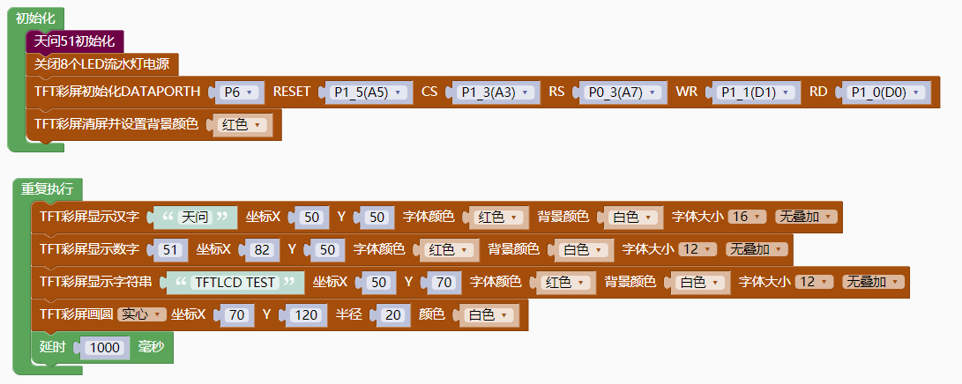
程序实现

Slide 11
04
彩屏触摸功能
章节
PART
  指令学习
  程序实现

Slide 12




指令学习
彩屏刷新读取数据
彩屏触摸初始化校准
彩屏触摸读取 X or Y 的坐标
彩屏触摸读取压力值。

Slide 13
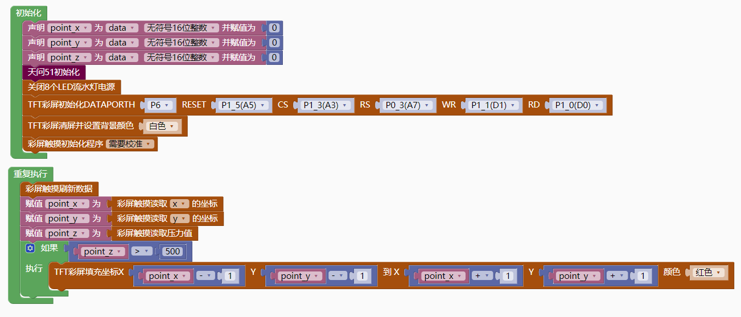
程序实现

Slide 14
基于STC16F40K128芯片的天问51图形化课程
—感谢您的聆听—
天问51
时间：X年XX月
单片机

